Slide 1

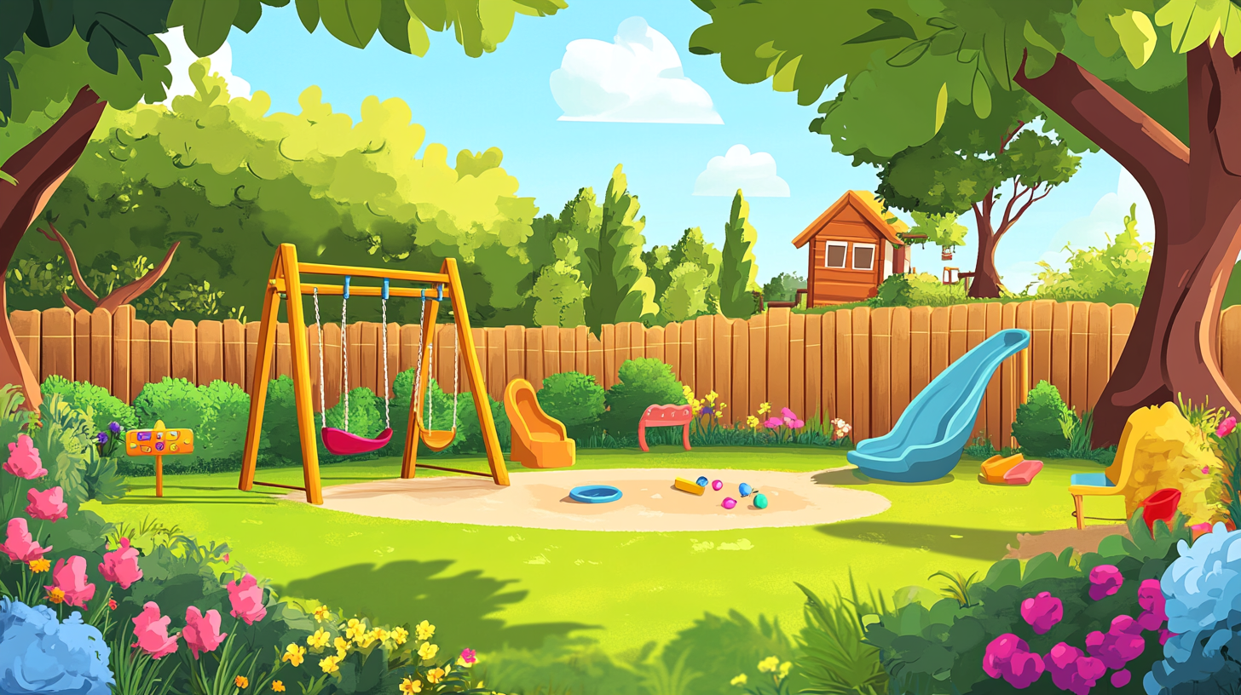





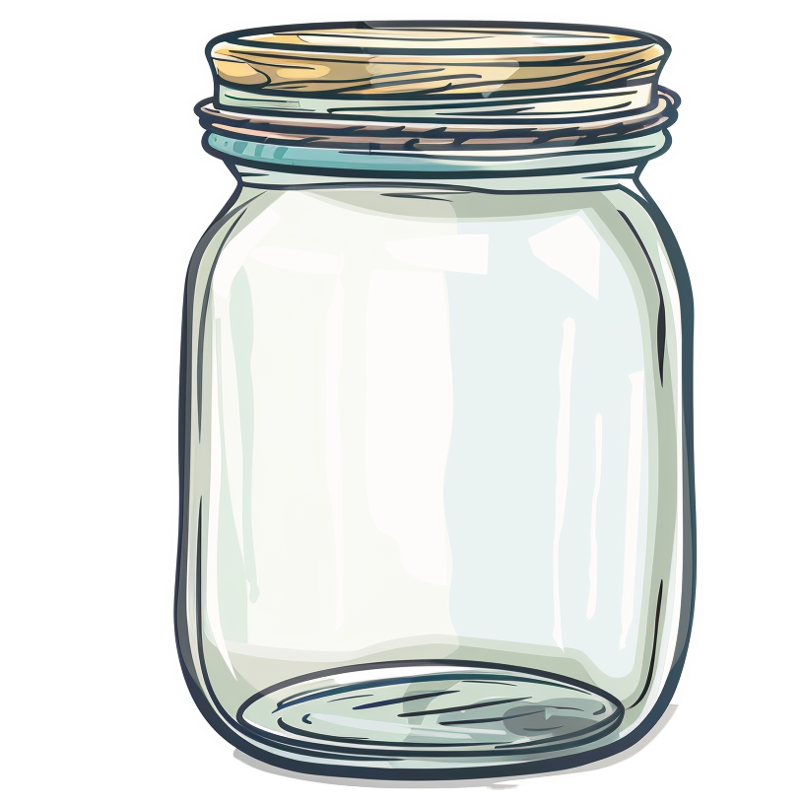



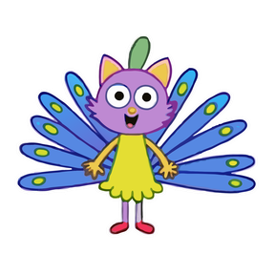

Цыплёнок высунул
носик.
Курица с цыплятами спит.
Птица пьёт
водицу.
На цепи собака.
Гусеница ест лист.

